Slide 1
«У вдохновения под крылом…»
Чарующий город,
Звезда моей любви.
Воспеть бы вас, Печоры,
Как зорьку – соловьи.
А.Афанасьев

Slide 2
Древняя печорская земля славится не только историческими памятниками: Изборской и Печорской крепостями, Псково-Печерским монастырем, но и замечательными талантливыми людьми, живущими здесь. Многие из них обладают поэтическим даром, позволяющим воспевать красоты родного края, делиться с земляками мыслями, переживаниями через свои произведения. В 70-е,80-е годы творческие силы города были объединены в популярном поэтическом клубе «Вдохновение». К сожаленью, многие члены клуба того времени уже ушли из жизни, некоторые выехали за пределы района, но продолжают жить их произведения. Традиции заложенные тем поколением, развиваются в наши дни. При Печорской районной библиотеке работает клуб «Вдохновение». Это талантливые люди, небезразличные к истории и современности своего края, страны, умеющие остро видеть, чувствовать и ярко передать свои мысли через поэтические и прозаические строки.

Slide 3
В мае 1965 года по инициативе редактора газеты «Печорская правда» Бориса Михайловича Костомарова при редакции была создана литературная группа, возглавляемая Василием Афиногеновичем Весским . В нее вошли как известные печорские авторы: Василий Воронков, Борис Егоров, так и начинающие поэты.
Наш Изборск –город старый,
Даже старше Москвы.
Но не в старости слава,
Как свой век прожил ты?
(Эти строки из стихотворения В.В.Воронкова, который прожил в Изборске почти всю свою жизнь)

Slide 4
Учитель учителей
Я не поэт и не художник –
Учитель скромный и простой,
И потому мой стих не может,
Пленить вас модной красотой.
Но в дни когда вскипает пеной
Клокочет жизнь, борьбой дыша,
Все звуки ловит, как антенна,
Моя тревожная душа.
А где-то в сердце есть приемник,
Он звуки плотью облечет,
Горячей кровью их наполнит,
И вот тогда душа поет.
И с этой песней, как с винтовкой,
Иду в учительских рядах,
И в малой сердцу обстановке
Ищу поэзию труда.
Весский В. А.

Slide 5
Учитель Назаровой Клавы-
Частица родной стороны,
Вас помнят печорские классы,
И многие школы страны.
Делились душою охотно,
Взамен ничего не беря,
И вас гражданином Почетным,
Печоры считали не зря.
Сильны и скромны, как природа,
Привычны, как воздух и свет,
Вы жили всегда для народа.
Бессмертный наставник, поэт.
(8 января 1983 года – 90-летие со дня рождения В.А. Весского, отрывок из стихотворения А. Афанасьева, посвящается памяти Весского Василия Афиногеновича)

Slide 6
Вдохновенцы на экскурсии в Старом Изборске
В 1977 году в литературную группу вступил Иван Петрович Федотов. С его приходом оживилась работа. Сочетание стихов и его песен в выступлениях вызвало интерес у слушателей. Аудитория стала расширяться, и группа стала увеличиваться. В начале 1980 года в ней было 15 человек.

Slide 7
Литературно-музыкальному клубу «Вдохновение» – 40 лет
6 декабря 1981 года на сборе литературной группы было принято решение дать творческому содружеству название Печорский литературно-музыкальный клуб «Вдохновение». Был принят устав, создан образец нагрудного значка для членов клуба и объявлен конкурс на стихи для песни клуба. На лучшие из них Иван Петрович Федотов написал музыку и с этих песен вдохновенцы начинали свои сборы и выступления.

Slide 8
Василий Васильевич Воронков
Песня «Тишина», написанная содружеством трех авторов: И.П. Федотова, В.В. Воронкова,
А.П. Афанасьева, была послана на конкурс в честь 40-летия освобождения Великих Лук. Со 2 апреля 1982 года позывными районного радио стал фрагмент музыки из песни И.П. Федотова «Мой край родной». В течении года жители района слушали три радиопередачи с выступлениями клуба «Вдохновение». 13 марта 1982 года прозвучал голос В.В. Воронкова по областному радио, поэт вдохновенно читал свои стихи о древнем Изборске и коротко рассказал о себе.

Slide 9
В 1982 году в организацию пришли еще 4 человека: Анна Абрамовна Шепилова, Владимир Дмитриевич Сюхин, Хилар Яковлевич Аннемяэ, Владимир Викторович Рожков. Основной задачей клуба было: писать больше и лучше, посылать свои стихи, очерки, рассказы, статьи, заметки в газету «Печорская правда». Благодаря хорошей организаторской работе научного сотрудника Печорского музея Яллай А.К., коллектив клуба «Вдохновение» подготовил 37 выступлений за 1982 год перед многими аудиториями города Печоры и района. 75-летнему юбилею изборского художника П.Д. Мельникова 19 января 1982 года краеведом М.В. Лашиным был посвящен очерк «Самобытный талант». В.В. Воронков и А.П. Афанасьев посвятили художнику свои стихи.
У участников клуба не было средств на издание сборников и книг, они пропагандировали свое творчество через газету и через литмонтажи, которые являлись не только хорошим подарком, но и играли большую воспитательную роль. Темы выпусков были разнообразны, актуальны, патриотичны.

Slide 10
Выступает Х. Аннемяэ

Slide 11
Под впечатлением сатирических стихов в исполнении В.В. Воронкова. 1983 год

Slide 12
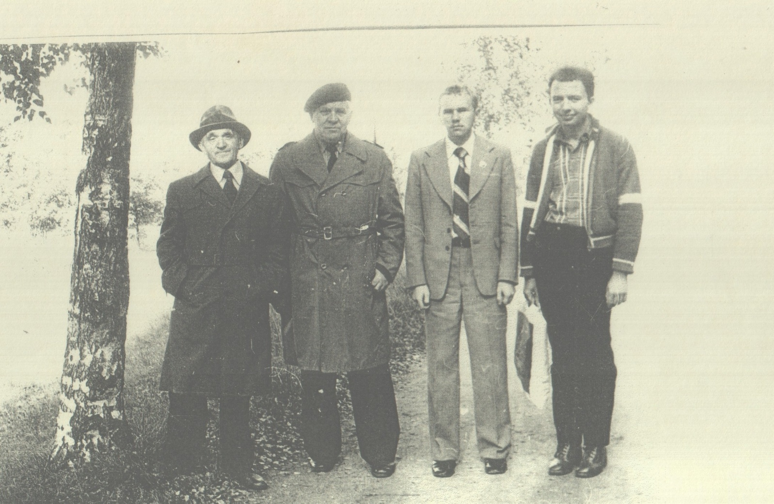
Вдохновенцы на прогулке. 1982 год

Slide 13
31 июля 1982 года ушел из жизни Василий Афиногенович Весский, руководитель литературно-музыкального клуба «Вдохновение», поэт, бессменный ректор народного университета культуры, учитель-патриот и просто хороший друг. Проникновенное стихотворение на смерть верного друга написал Борис Егоров.
«Я помню все – и наши разговоры,
И радость встреч, желанных для меня,
А образ твой забудется не скоро,
Пока живу, хранить все буду я»

Slide 14
Руководителем клуба выбрали А.П. Афанасьева, заместителем И.П. Федотова, членами совета стали: М.В. Лашин, Р.С. Ермакова, Х.Я. Аннемяэ. Каждый член клуба «Вдохновение» нашел свое применение. Михаил Васильевич Лашин – активный член клуба по пропаганде революционно-патриотических традиций. Василий Васильевич Воронков проводил в Изборске беседы на военно-патриотические темы и был продолжателем дела М.В. Лашина по увековечиванию памяти погибших земляков. В.И. Ильин также в печорских школах часто проводил беседы на военно-патриотические темы, Р.С. Ермакова – инициатор создания в Изборске клуба молодой семьи и активно работала в этом клубе. А.П. Афанасьев проводил беседы об охране природы, о пользе растений.

Slide 15
Воронков В.В., Ильин В.И., Лашин М.В.
Дорогой Победы
Год сорок первый от Кремля
Гудел над Родиной набатом.
Избитой корчилась земля у стен рейхстага в сорок пятом.
Пришла победная весна в два разных колера одетой,
С накалом гнева докрасна,
Для Мира – с миром.
(Отрывок стихотворения В . И. Ильина)

Slide 16
В конце 1981 года в Лениздате вышел сборник псковских литераторов «Устье», в котором напечатаны два рассказа Ирины Кивик – члена Печорского литературно-музыкального клуба «Вдохновение». Книгу вдохновенцы подарили ей.
Продолжая традиции Весского Василия Афиногеновича, своего учителя, вдохновенцы часто печатались в «печорке», выступали в библиотеках и клубах, на предприятиях и в школах района, в других местах. В клубе было 23 человека.
Вы в грозный час свободу отстояли,
Себя отдав потомкам целиком.
Вы рядом с нами, вы – не на отшибе,
Не канут ваши подвиги во мгле.
Спасибо вам, великое спасибо
От имени живущих на земле.
А.Афанасьев

Slide 17
Стихи читает А.П.Афанасьев

Slide 18
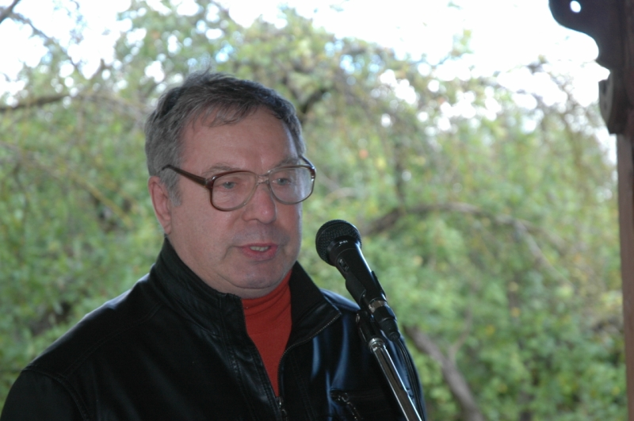
Петренко Эдуард Петрович
К сожаленью с 1985 года были объективные и субъективные причины, что активность клуба стала падать. Несмотря на то, что в городе и районе было много самодеятельных поэтов, литературно-музыкальный клуб «Вдохновение» прекратил свою деятельность. Постепенно многие члены клуба ушли из жизни, некоторые выехали за пределы района. И чтобы закончить затянувшееся молчание пишущих печерян и расшевелить их творческую активность, директором Печорской районной библиотеки Лебедевой Александрой Сергеевной и библиотекарем отдела обслуживания Шуваловой Верой Александровной были сделаны попытки возобновить работу клуба «Вдохновение». Они обратились в редакцию газеты «Печорская правда» к журналисту Петренко Э.П., который согласился объединить всех пишущих и возглавить клуб.

Slide 19
По краю Вечности скользить,
Душой стремясь к преображенью,
И в новых отблесках прозренья
Искать связующую нить.
А в скрепах света и добра
Найти источник вдохновенья,
И стать пределом сотворенья,
Сгорая в рифмах до утра…
Эдуард Петренко

Slide 20
«Но вернусь из далей поднебесных…»
Я уйду из жизни неизвестным,
Без признательных и громких слов,
Но вернусь из далей поднебесных
Звездопадом праведных стихов.
Упаду весенними дождями,
На простор духмяно-полевой,
Чтоб зацвел он яркими цветами,
Сохраняя облик мой земной.
Буду куролесить ветром шалым,
Этой жажды к жизни не тая,
Чтоб душа гореть не перестала,
Став частицей вечного огня….

Slide 21
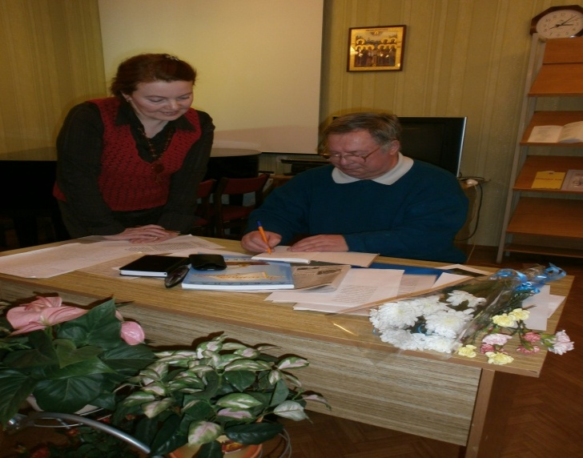
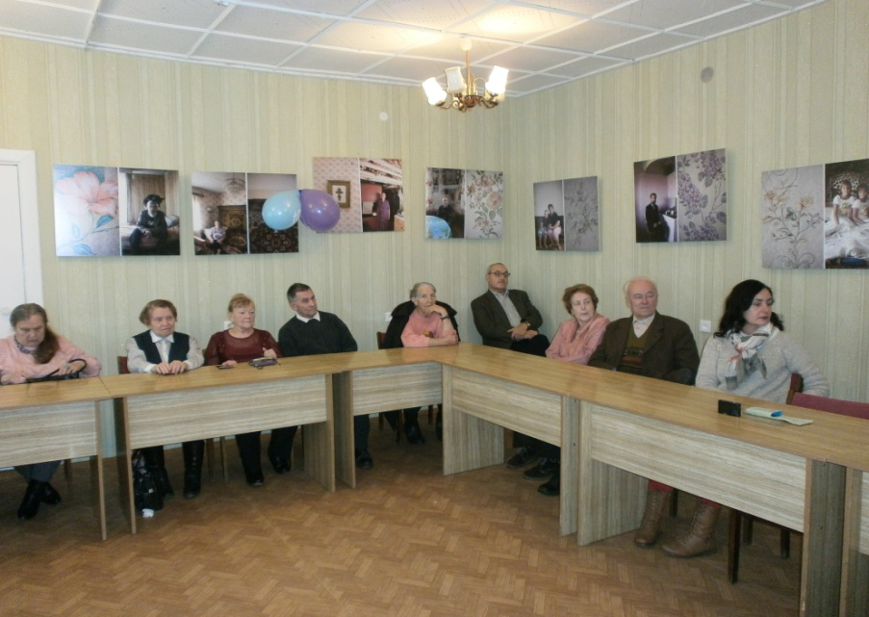
Юбилейный вечер Эдуарда Петренко

Slide 22
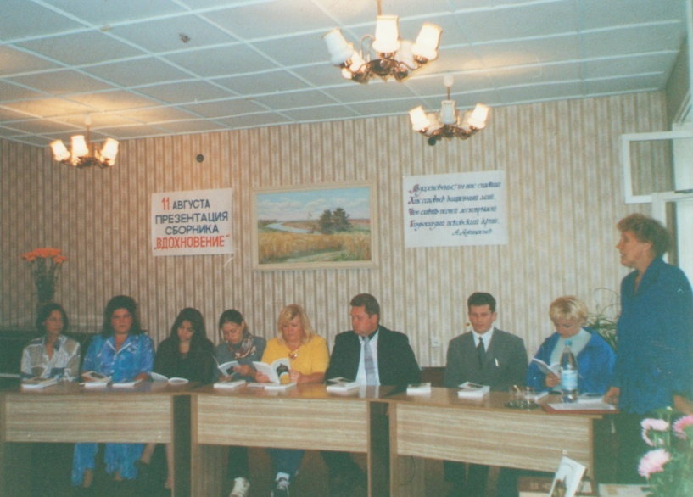
Вера Александровна Шувалова
В 2001 года клуб «Вдохновение» возобновил свою работу. На первое заседание пригласили тех, чьи стихи и проза печатались в районной газете. Руководителем клуба Эдуард Петренко проработал недолго и передал свои бразды правления В.А. Шуваловой. Библиотекари собрали в одну подборку произведения печорских авторов и издали поэтический сборник с одноименным названием «Вдохновение». В августе 2001 года состоялась его презентация, в него вошли произведения 19 авторов.

Slide 23
Екатерина Владимировна Дроздова
С 2007 по 2021 год литературный клуб «Вдохновение» возглавляла заведующая методическим отделом районной библиотеки Екатерина Владимировна Дроздова. В 2007 году вышел в свет, составленный ею поэтический вестник «Мастерство добрых душ. Вып.1». Среди авторов, а их значится в вестнике 21, знакомые имена: Ольга Рыцева, Владимир Глухов, Анна Макарова, Анатолий Градов, Петр Бурцев, Павел Близнюк, Татьяна Шевякова, Елизавета Рыцева, Геннадий Белоусов, Михаил Удалов ,Валентина Лаур, Ирина Луговская.

Slide 24
Сила любви
Я тебя всегда провожала,
А теперь и ты провожай,
И платочек в руках я сжимала:
Занесет тебя в ад или рай?
На утесах боролась с волнами,
Уводила тебя от оков…
Ты вернешься, как крест, с облаками,
И сойдешь ко мне с облаков.
Елена Кичкина

Slide 25
Я помню дни, минуты и мгновенья,
Но Вас прошу забыть мое лицо.
Я не хочу делить себя со всеми,
Кто Вам дарил то фото, то кольцо.
Я буду всех делить на случаи и судьбы,
Ошибок не было, не может быть.
Я буду всех делить на праздники и будни,
А Вас прошу меня забыть…
Анна Макарова
Ветераны
Вы воевали, вы сражались
За Родину вы бились в кровь.
И выжить помогла вам большая
К Родине любовь.
Вы проходили сквозь огни и воды,
И взрыв гранат вас не пугал,
Вы не боялись грозных бурь природы,
И бог в дороге вас оберегал.
И вот сейчас стоите пред нами,
Награды ярко светят на груди.
И мы всегда гордиться будем вами,
Так будьте счастливы на жизненном пути.
Татьяна Шевякова

Slide 26
В 2011 году вышел поэтический вестник «Мастерство добрых душ.Вып.2». В этом сборнике представлены работы талантливых женщин-поэтов: Нины Ульяновой, Людмилы Писарь, Надежды Марковой, Светланы Веркиной.27 мая 2016 года состоялась презентация поэтического сборника «Хоровод поэтических красок». В нем представлено творчество шестнадцати местных стихотворцев: это Светлана Веркина, Анатолий Градов, Валентина Ильина, Лариса Ломунова, Сергей Лузан, Анна Макарова ,Николай Никулин, Эдуард Петренко, Елена Петрушина, Людмила Писарь, Анатолий Редькин, Раиса Родина, Вероника Шнейдер.

Slide 27
Люблю печорское село,
Люблю живительные звоны
Взлетевших ввысь колоколов,
Озера, реки и затоны…
Оно мое и не мое…
«Приезжая» – такая доля.
Пришла я из других краев-
Таких же древних и привольных.
Дух новгородчины родной
В Печорских землях ощущаю.
Такое ж небо надо мной,
Такое ж солнышко сияет.
Но есть особый аромат
Им монастырь святой пропитан.
Дивлюсь, куда ни кину взгляд –
Столь ослепительна обитель.
Надежда Маркова

Slide 28
О, женщина! Имя тебе – загадка!
Жизнь – полной мерой, то горько, то сладко,
То птица счастья мелькает вблизи,
А то, разбившись, лежит в грязи.
Находишь силу быть гордой, милой,
Не держись душу раскрытой настежь,
Улыбкой скрасишь свой день унылый
И снова мчишься вперед, за счастьем.
По-женски тонко подвох заметишь,
Но мудрой будешь – и не обидишь,
Всегда – актриса. Всегда - играешь.
Находишь больше, чем – потеряешь.
Татьяна Жегунова

Slide 29
Клуб «Вдохновение» – 2014 год
… Иду один и никому не говорю: «Веди меня!»
Пусть разум не всегда в ладах с неистовой душой,
И жизнь, которая в ладонь легла тяжелой линией,
Не так добра, как я хочу, но это идол мой
С.И. Лузан

Slide 30
Приглашаю к огню я поэтов-друзей под полярной звездой среди круга созвездий… Лузан С.И.

Slide 31
Встреча с псковскими писателями – 2014 год
В канун праздника - Дня России в актовом зале районной библиотеки состоялась презентация новой книги псковских авторов «Нам свыше Родина дана». Книга в поэзии и прозе отражает Псковский край, его историю и достижения в свете духовного возрождения общества. На встречу с печерянами приехали и выступили прозаики и поэты: И. Панченко, Б. Ильин, В. Алексеева, И. Исаев, Н. Елисеева, Н. Камянчук, В. Сергеева, Р. Микрюков, В. Сергеева. В книге представлены также произведения печорских авторов Э. Петренко и Н. Ульяновой. Книга прекрасно издана, на ее страницах – живой русский язык. Поздравляем ее создателей и будущих читателей!

Slide 33
Выступают Маргарита Боярская и Светлана Веркина

Slide 34
Светлана Веркина
Льется песня из сердца простая,
Нет в ней сложных, затейливых слов,-
Такова и Россия родная
С ароматом трав и лугов.
На просторах ее сокровенных,
Столько света и столько тепла,
Это Свет наших предков нетленных
Наша Русь и до нас донесла!
Потому и родятся в России
Только светлые духом творцы,
С самых древних времен и доныне
Бога нашего чудо-гонцы!
Их сердца так напоены светом,
Что любовью горят неземной,
И наполнены Божьим заветом,
И звенят все струной огневой!.
(Отрывок из стихотворения Светланы Веркиной «Льется песня из сердца простая»

Slide 35
Шнейдер Вероника
В бокалах иголки…
Нам падали с елки
В бокалы иголки,
Меняя шампанского вкус,
Мы были неловки,
В такой обстановке
Судьбы замечая искус.
Как тронутый пальцем,
Китайский болванчик,
Кивая в ответ головой,
В меня ты влюбился,
Как в девочку мальчик,
Да так и остался со мной.
(Отрывок из стихотворения Шнейдер Вероники.)

Slide 36
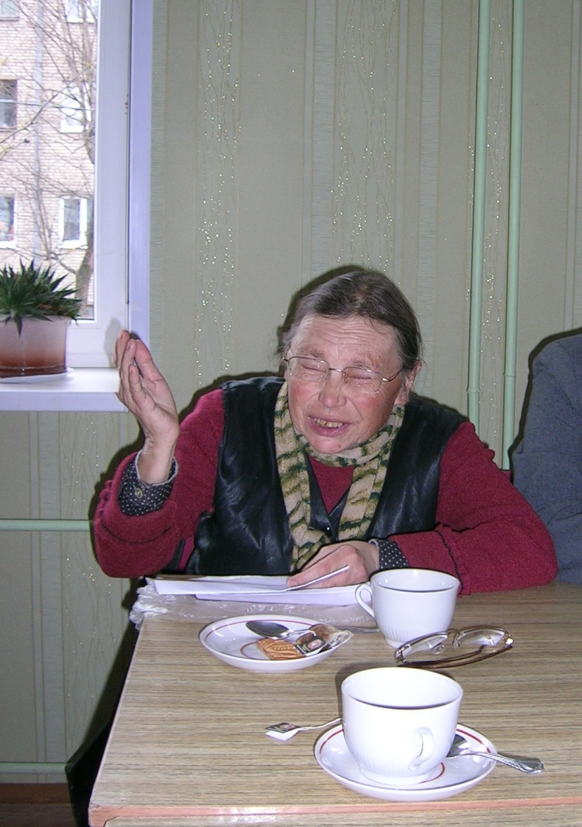
Нина Ульянова
Мудрые Словенские ключи
К озеру стремительно сбегают,
Светлые играют в них Лучи,
Искрами, алмазами сверкают.
Брызгами, дробясь, вода летит,
Мудрость вековую собирает,
Пробираясь сквозь эпох пласты.
Сколько же они о прошлом знают?
Каждый ключ по-своему звучит,
И свое предание расскажет.
Ледяной прохладой освежит,
И дорогу верную подскажет,
Счастьем жить средь красоты горды,
Лебеди ручные подплывают,
И напиться ледяной воды
Ночью Птица счастья прилетает
Н. Ульянова

Slide 37
Клуб «Вдохновение» - 2015 год
Немало стихотворений было прочитано за этот короткий промежуток времени. По-прежнему не оставляет равнодушным поэзия Николая Никулина, заряжает позитивом и желанием им поделиться творчество Светланы Веркиной, излучает свет и неподдельную веру в добро поэзия Людмилы Писарь, пронизывают сердце любовью к родине стихотворения Николая Редькина, а стихи Ларисы Ломуновой окутывают нежностью. Стихи, прочитанные самим автором, всегда воспринимаются лучше, чем написанные или напечатанные - они вызывают множество ассоциаций, волнуют и подкупают искренностью, свежестью чувств. Возникает ощущение причастности к процессу творчества, сопереживания тем чувствам, которые подтолкнули поэта к созданию стихотворения. Каждый участник встречи надолго сохранит в душе частичку той атмосферы вдохновения, музыки и поэзии, которая царила на заседании клуба.

Slide 38
Анатолий Петрович Редькин
Каштанка
Она потеряла жилище,
Скиталась по миру одна,
Судьба ее сделала нищей,
Накрыла несчастий волна.
Прибилась к чужому жилищу,
Хозяин ее приласкал,
Своей поделился с ней пищей,
По масти Каштанкой назвал.
Она ему руки лизнула.
Ему заглянула в глаза.
К ноге его нежно прильнула,
Как будто «спасибо» сказала.
(Отрывок из стихотворения А.П. Редькина)

Slide 39
Людмила Павловна Писарь
Вдохновение
Вдоль дороги – плакучие ивы,
Этот путь мне давно знаком,
Клены барской усадьбы красивы,
Все исхожено здесь пешком.
Запах меда цветущей липы,
И жужжание роя пчел…
И бумаги исписанной кипы,
Вдохновения час пришел.
Людмила Писарь

Slide 40
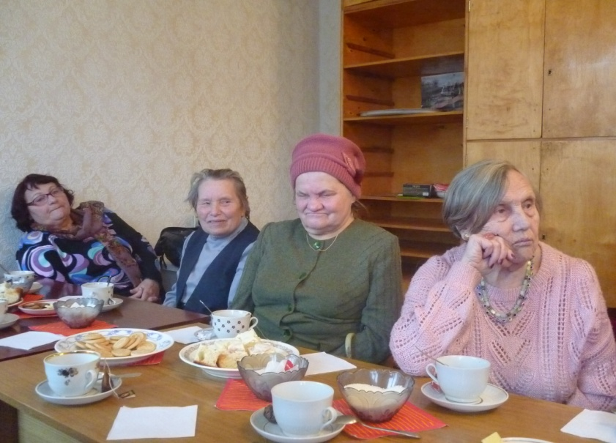
Клуб «Вдохновение» – 2016 год

Slide 41
Раиса Родина
Руки
Мы хотели уйти,
Нас держали руки.
Наши верные руки
Не хотели разлуки.
Так держали, дрожали…
Они, ведь не знали
Писем строчки они выводили,
Ласку ночью они не творили.
Руки эти за нас же держались,
Так хотели, чтоб мы не расстались.
Раиса Родина

Slide 42
Клуб «Вдохновение» – 2017 год

Slide 43
На фото Раиса Родина и Маргарита Боярская

Slide 44
Читает Лариса Галушкина

Slide 45
Клуб «Вдохновение» – 2018 год

Slide 46
Валентина Паевская
Русь возродится
Я пророчить, гадать и судить не берусь:
Лихолетья, война, перемены…
Через муки и боль возрождается Русь,
И поднимется вновь непременно!
Из разрухи и бед вновь воспрянет страна,
Солнце Правды взойдет, несомненно,
Потому что на свете такая одна –
Православие в душах и генах!
(отрывок из стихотворения.
Валентины Паевской)

Slide 48
Анатолий Градов выступает на фестивале авторской песни и поэзии «Изборская крепость» – 2018 год
Май
Сады загадочные, снежные
Стоят, от цвета побелев.
Их ароматы сладко-нежные,
Как соловья ночной напев.
Сирень не вся еще раскрылась,
Но по черемухе давно
Благоуханием разлилось
Шампанскопенное вино.
Чудесен май в поре цветения,
Сады, луга ковром пестрят.
О, наслажденье: в упоении
Вкушать нектарный аромат.
Повсюду слышно пчел гудение.
У них идет своя страда,
Прекрасна жизнь в ее кипении
Как плод Господнего труда.
Анатолий Градов

Slide 49
Екатерина Дроздова представляет книги
Храни Вас Бог
Храни вас Бог
Для сына, для семьи.
Храни вас Бог,
Чтоб всех лечить могли.
Храни вас Бог
Самой вам не болеть.
Храни вас Бог
Верных друзей иметь.
Храни вас Бог
От всех врагов.
От злобных языков.
Храни вас Бог
Любимой и счастливой быть всегда.
Храни вас Бог
Всегда, всегда, всегда!
В. Л. Ильина

Slide 50
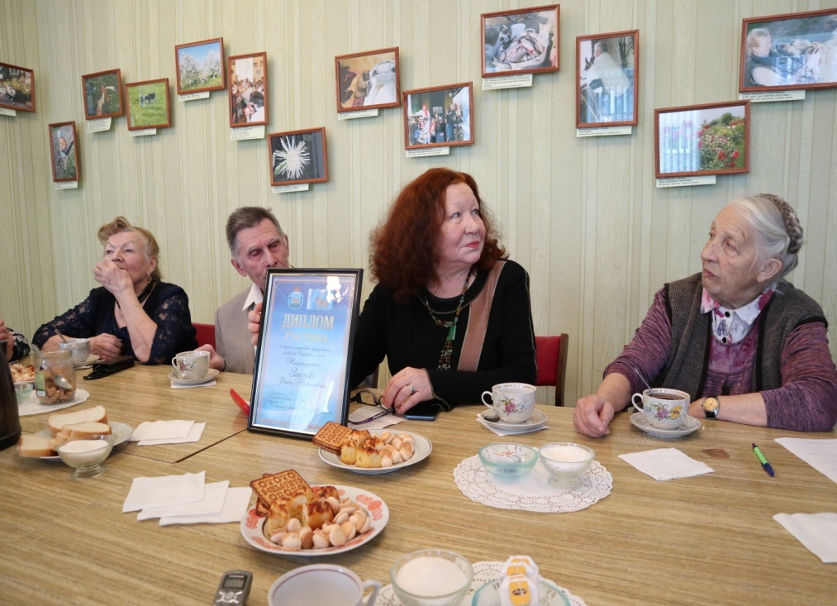
Клуб «Вдохновение» – 2019 год

Slide 51
«Если б я родился не в России…»

Slide 52
Творческие люди

Slide 53
Что ж, подождем друг друга под дождем –
Не станет дождь помехой для прогулки.
Ты зонт поднимешь сильною рукой,
И мы скользнем в пустые переулки.
Заметив свет ночного фонаря,
Найдем дорогу к храму на пригорке.
И будет радостью и счастьем для меня,
Улыбка губ твоих и свежесть елки.
Лариса Ломунова

Slide 54
Вечер монастырской поэзии в библиотеке

Slide 56
Монастырское вдохновение
В духе святом будь всегда
Душа не чувствует возраста,
Пенсионер, ветеран труда..
Нельзя жить без воздуха,
Нельзя уходить в никуда.
Доброделание ради Христа – Земной твой удел.
В Духе Святом будь всегда,
Не отходи, душа, от дел….
Архимандрит Тихон
(Секретарев)

Slide 57
Анна Железнова
Печоры
Уж 500 лет стоят Печоры,
С тех пор и люди здесь живут.
Не то, чтоб золотые горы,
Но все же хлеб они жуют.
Живи, красуйся, милый город,
И разрастайся с каждым днем.
Хотя тогда, в 39-0м, ты был
Дотла сожжен огнем.
Но ты из пепла возродился,
Ты возмужал и начал жить.
К тебе я сердцем прикипела,
Тебя мне хочется любить.
Весной сады благоухают,
Земля в Печорах – не пустырь,
Здесь на бугре стоит, как воин,
Святыня наша – монастырь
. Анна Железнова

Slide 58
Елена Петрушина
Исповедь
Казалось, дремлет он, полузакрыв глаза,
Покачиваясь в такт чуть различимой речи…
Но шепот грешников, взбираясь к образам,
Радением его вдруг становился легче –
Так мне казалось.
На епитрахиль нежнейший свет с высоких окон падал,
И дух неспящий пастыря не взглядом,
Но слухом жил и звал мои стихи.
Елена Петрушина

Slide 59
Петр Сергеевич Бурцев
Печоры, край благословенный
Граница Родины моей.
Здесь русский дух святой,
Нетленный,
Сверкает тысячью огней.
На купола печорской лавры
Снисходит Божья благодать…
Века стояла Русь-держава
И ей еще века стоять!
Здесь люди русские простые
Живут и трудятся с душой.
Люблю тебя, моя Россия,
Я сын земли своей родной.
Петр Бурцев

Slide 60
Николай Никулин
Словно трепещущие тени,
Ночной прохлады запустенье,
И солнца чуть пробивший луч,
Верхи деревьев – освещает.
И песни совы прекращают,
И соловья смолкает трель,
Как угасшая свирель.
Так вот дневная карусель
Свои заводит миру песни.
Как вкруг сметающий скандал
Бурливый, хлопотливый зал
Не остановит Дюка песни,
Хоть ты тресни,
Не остановит
Песнь Песней!
(Отрывок из стихотворения Н. Никулина)

Slide 61
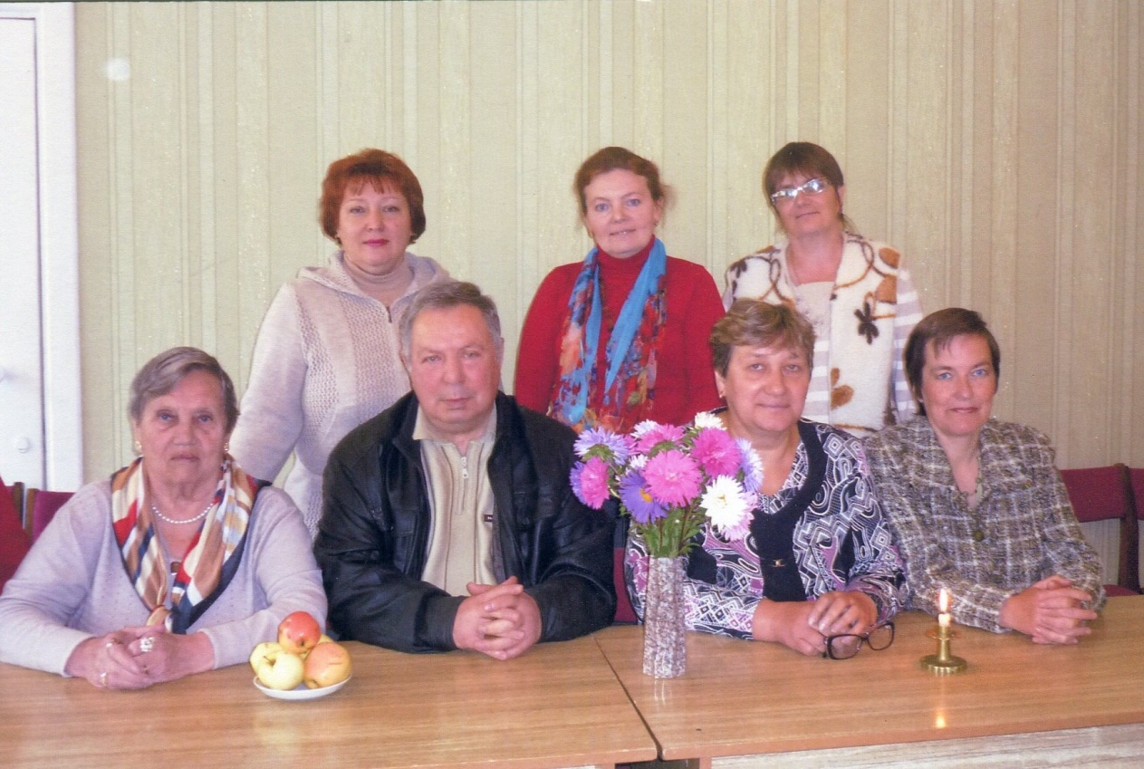
«Поэзия есть огонь, загорающийся в душе человека. Огонь этот жжет, греет и освещает. Настоящий поэт сам невольно и страданьем горит, и жжет других, и в этом все дело» Лев Николаевич Толстой

Slide 62
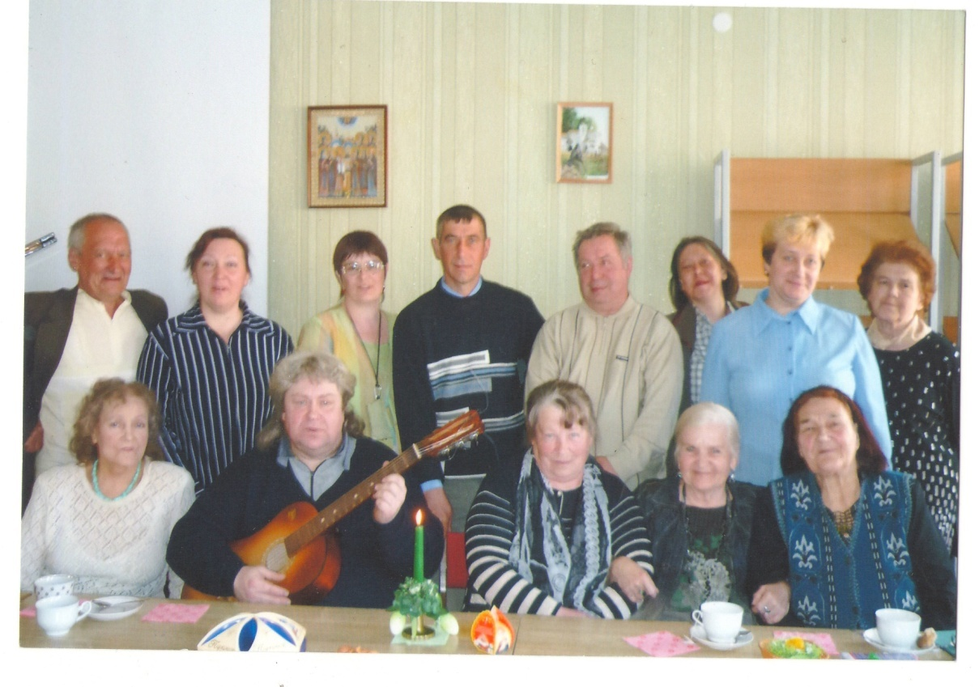
Поэзия – чудесная страна,
Где правит рифма целым миром!
Ей власть особая дана
Нас покорять звучаньем лиры!
Она открыта тем, кто слышит
Души движенье, мысли ход,
Кто рифмами живет и дышит
В ком жажда творчества живет!

Slide 63
Немало стихотворений было написано и прочитано за этот период времени. Поэзия наших печорских поэтов никого не оставляет равнодушным, она заряжает позитивом, излучает неподдельную веру в добро, пронизывает сердце любовью к родине и окутывает нежностью. Пишите стихи! Читайте стихи! Пусть мир откроется вам в самых лучших своих проявлениях! Мы желаем вам творческого подъема, вдохновенья и успехов во всех ваших начинаниях.
С Юбилеем !!!

